Slide 1
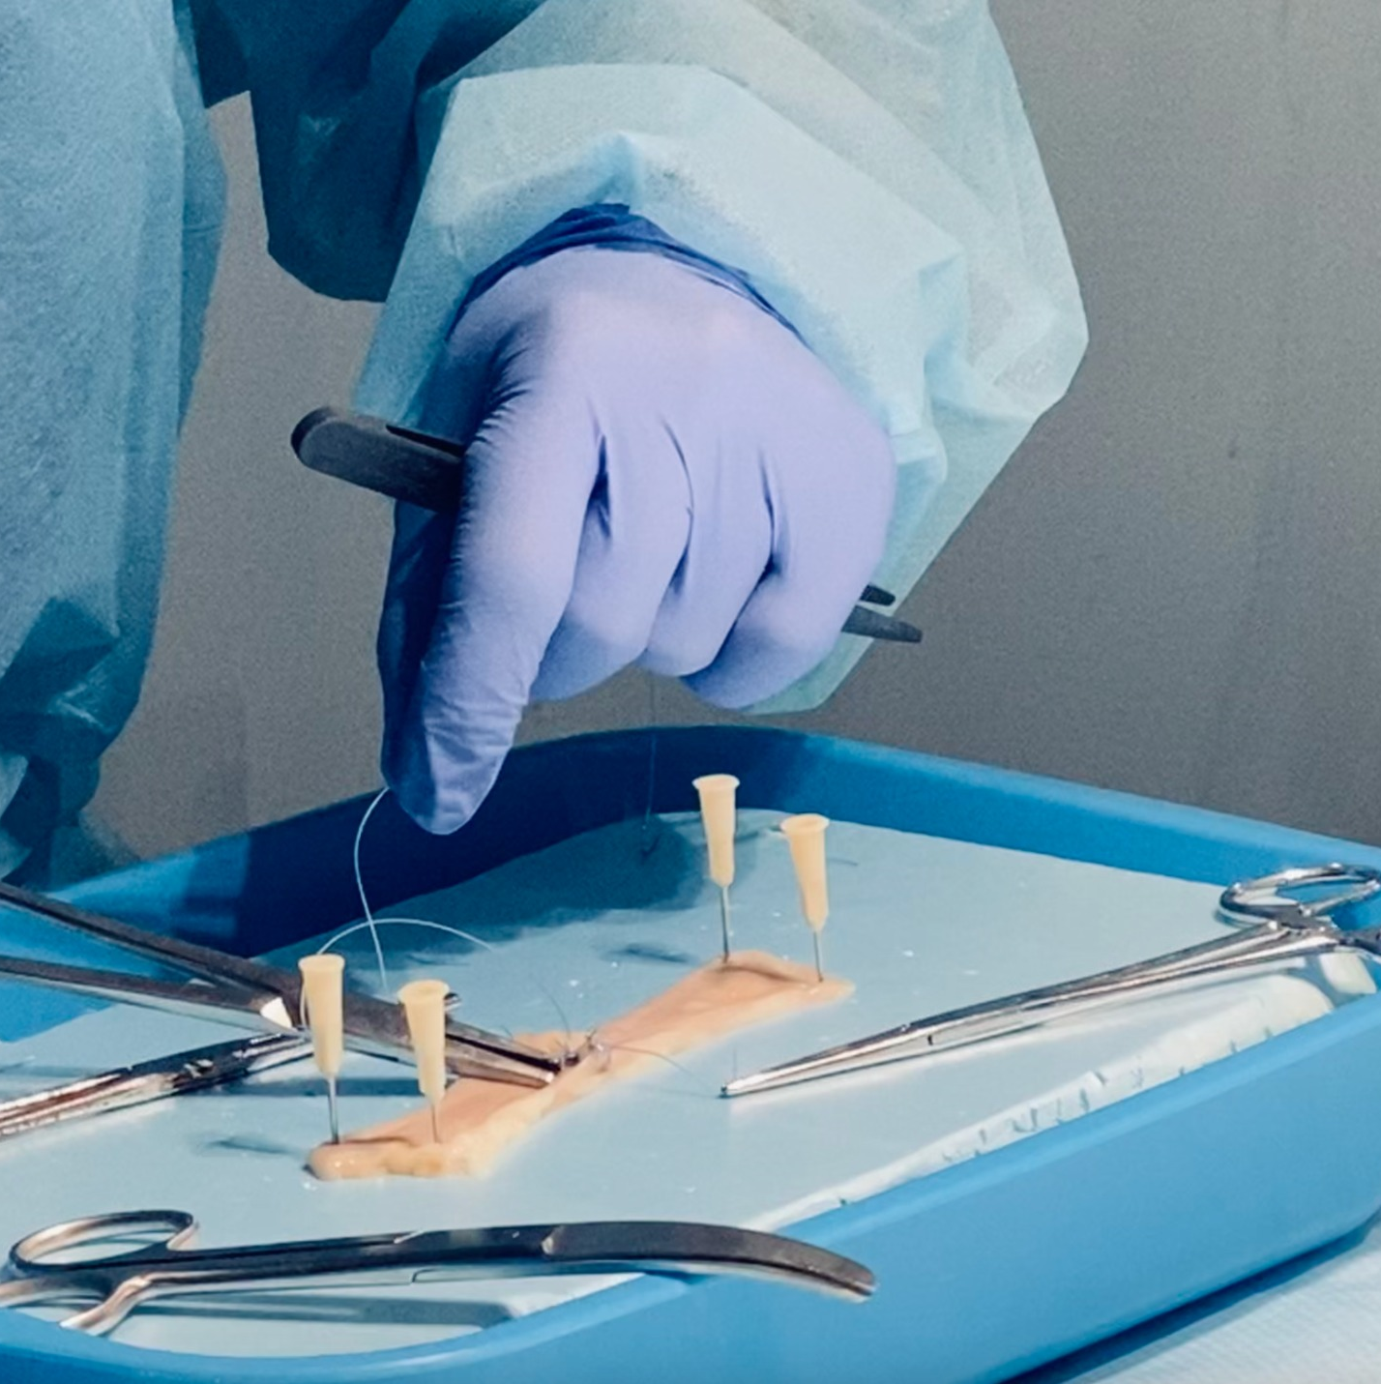





Curso de Anastomoses Manuais
15 de outubro 2022
CCEA – Centro de Cirurgia Experimental Avançada
Rua de Casavedra, nº120
4480 - 281 Vila do Conde
APRESENTAÇÃO
Atualmente os dispositivos de sutura mecânica são usados com enorme frequência, dessa forma raramente há possibilidade de treino em anastomoses intestinais manuais, assim, começa a haver uma lacuna na formação dos cirurgiões em anastomoses manuais. A frequência dos cursos permite a familiarização com os tipos de anastomoses, escolha dos fios adequados e como confecionar anastomoses manuais
OBJETIVOS
Compreensão dos princípio das anastomoses intestinais
Seleção dos fios
Identificação do material necessário
Realização de anastomoses manuais em víscera animal preparada
Realização de anastomoses mecânicas
CONTEÚDO
Duração do Curso: 8h
Formato: teórico e prático em víscera de animal
PERFIL DOS PARTICIPANTES
Todas as áreas de Medicina
MONITORES DO CURSO
Dr. Joaquim Costa Pereira (Diretor do curso) Hospital de Braga
Dra. Susana Costa Hospital de Penafiel
VALOR DE INSCRIÇÃO
300,00 euros

Slide 2
Curso de Anastomoses Manuais
PROGRAMA
SÁBADO 15 OUTUBRO
2022
09.00 | Abertura do Curso e apresentação da metodologia
09.10 | Apresentação dos fios de sutura usados nos procedimentos Descrição dos procedimentos (anastomoses T-T, L-T e L-L; sutura contínua e pontos separados; pontos totais e sero-serosos) | Sessão Teórica
09.30 | Pausa para café
10.00 | Confeção de anastomoses manuais em víscera preparada | Sessão Prática
13.00 | Almoço no CCEA
14.00 | Confeção de anastomoses manuais | Sessão Prática
17.00 | Discussão e análise dos procedimentos realizados e resultados
17.30 | Encerramento do Curso

